Slide 1
一撃必殺 ガラクシアンズ
制作ツール：Unreal Engine 5
企画種類：オリジナル
一撃必殺2D格闘(対戦)
原案：大嶋優
企画：大嶋優

Slide 2





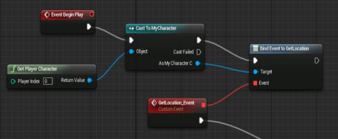
制作目標
新しい技術への挑戦
学校配布データを中心としたDirectX11 → 汎用エンジンであるUnreal Engine 5
C言語での手続き型プログラミング → BluePrintでのビジュアルスクリプティング
VisualStudioでのビルド&チェック → GUIによるリアルタイムデバッグ

Slide 3
制作目標
1本完成させた、という自信が欲しい
1年9月/未完
1年3月/未完
2年9月/リテイク
2年1月/目標

Slide 4
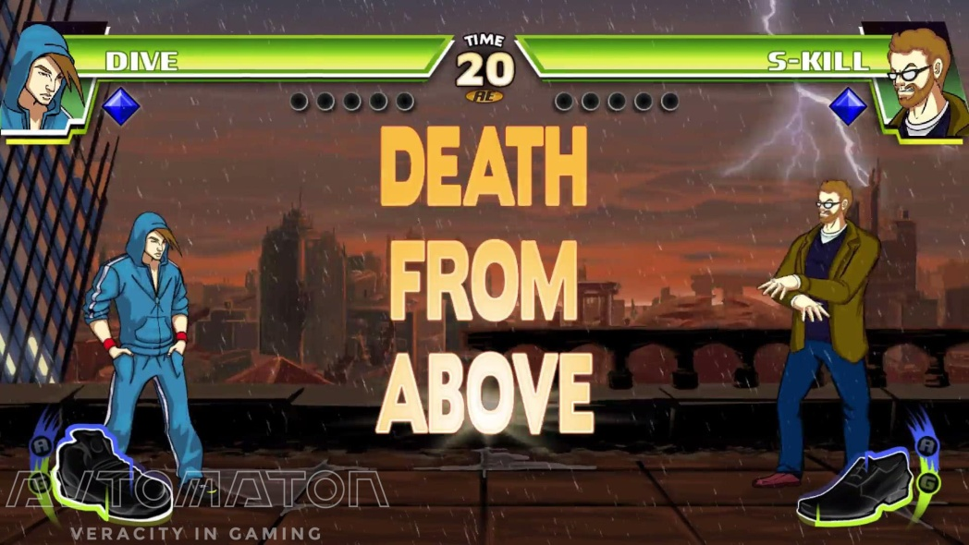
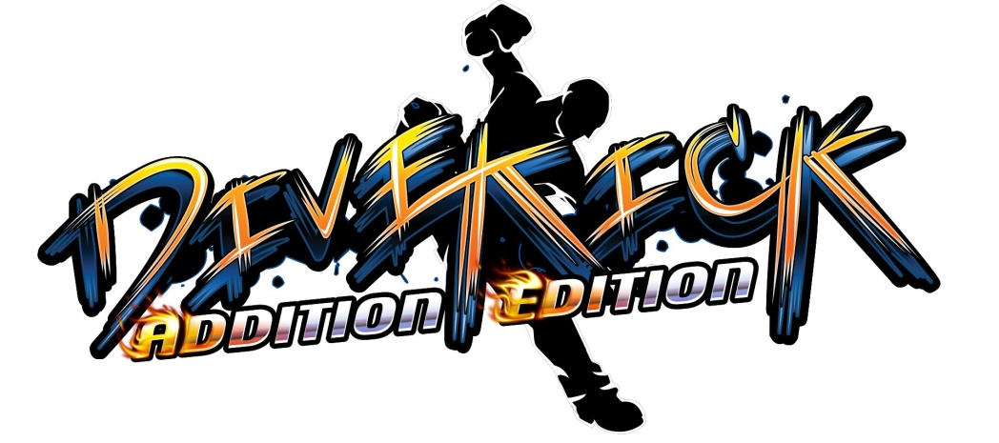
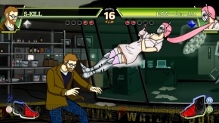
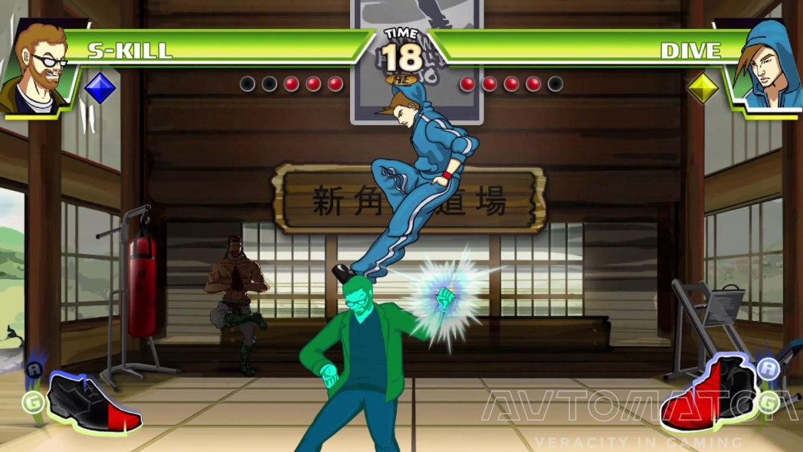
完成イメージ
Dive Kick
(Iron Galaxy/PC,2014)

Slide 5
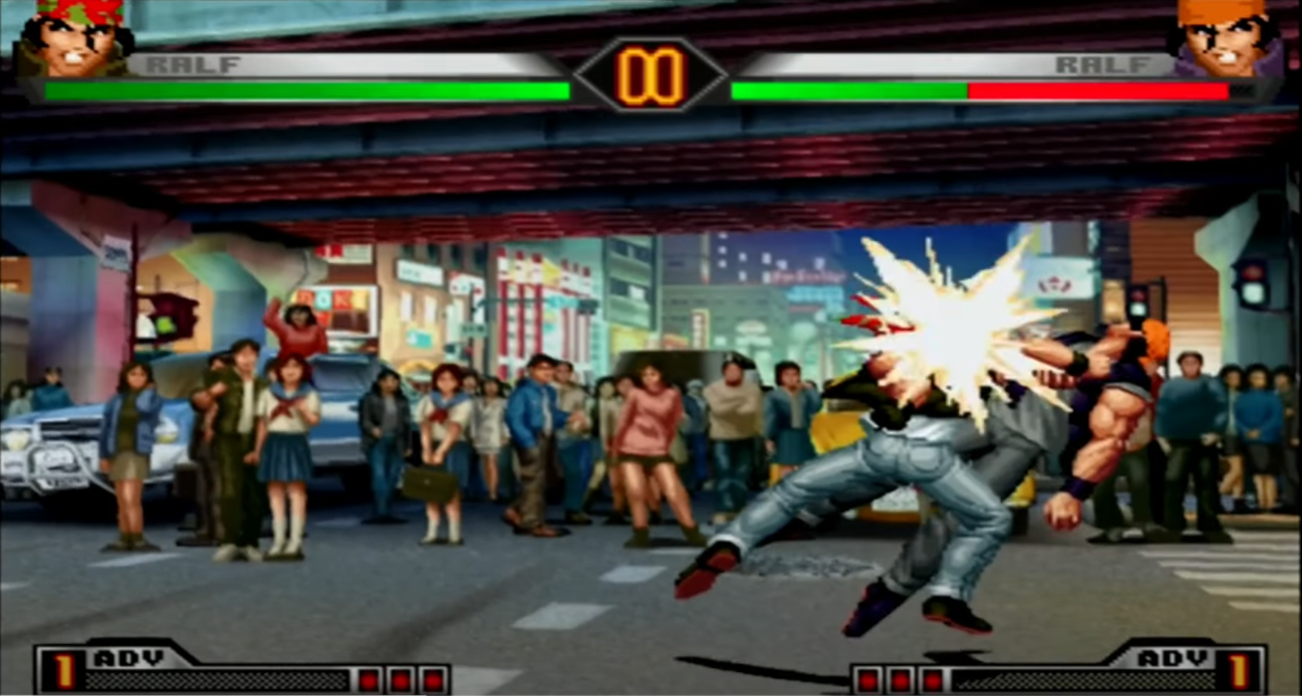
ゲームデザイン
攻撃が当たれば一撃必殺
“溜め”が必要だけど、”当たれば”相手を粉砕

Slide 6


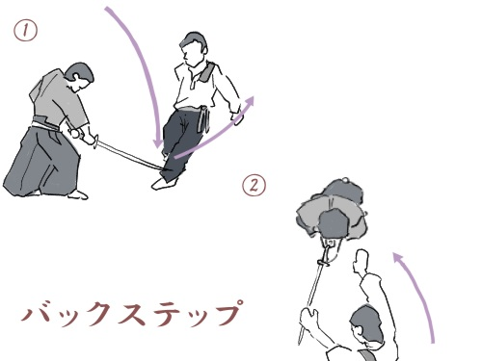
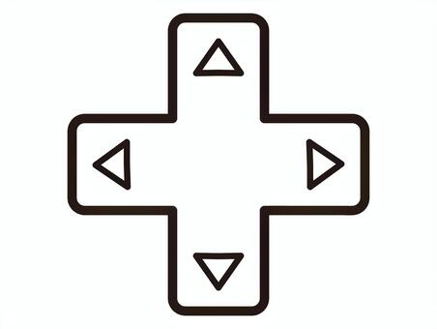
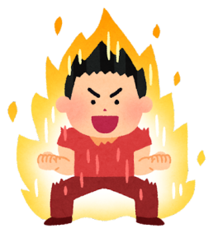

ゲームデザイン
十字キーのみでプレイできる
ジャンプ
ゲージを全消費
突進攻撃を避けられる
突進攻撃
ゲージを全消費
ゲージ量で突進量が増える
ゲージ最大時は無敵を無効にする
バックステップ
ゲージを一定消費(無敵)
ギリ避けでゲージ増える
空中：急降下
相手を踏むと相手のゲージを減らす
着地硬直が長い
地面：ゲージ溜め

Slide 7

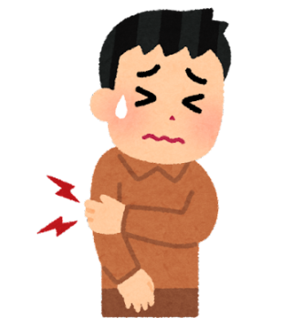

ゲームデザイン
リスクとリターン
溜めるほど強い攻撃が出せるが
溜め中は無防備
強い攻撃も距離を見誤れば
一転ピンチに
安全な行動は
次の攻撃チャンスを失う
強気な行動が
時には勝利につながる

Slide 8




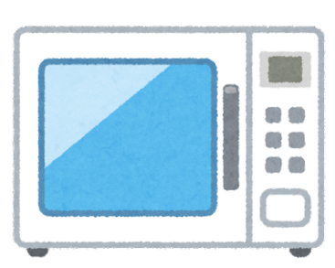
キャラクターイメージ
空き缶
凹んでプルタブが開く
空きびん
割れて２つに分かれる
ポリバケツ
ひっくり返って中身が出る
傘
敗れて骨がむき出しになる
電子レンジ
ショートして黒煙が出る
アセット制作コストを抑えるため
壊れる物＝ガラクタをキャラクター化する

